Slide 1
Extensiones de Video
Escuela Normal de Educación Preescolar
Karen Lorena Campos Puente
Computación IV
Prof. Luis Enrique Contreras García

Slide 2
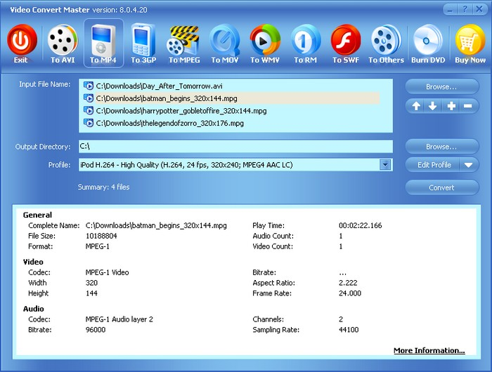
¿Qué es una extensión de video?
Una extensión de video se refiere al nombre de archivo informático, o conjunto de caracteres añadido a un nombre de archivo para definir su tipo o su significado.
Por lo general es determinada por el programa de manejo, pero en algunas ocasiones puede ser asignada por el usuario.

Slide 3
* Cada videocámara contiene un hipervínculo.
Tipos de extensiones de video
* Para regresar presione la imagen de la videocámara de cada diapositiva.
3GP
M4V
MPG
VOB
AVI
MKV
OGM
WMV
DIVX
MOV
RM
FLV
MP4

Slide 4
3GP
3rd Generation Partnership Project
Es un formato usado por los teléfonos móviles para almacenar audio y video.
Se puede reproducir con VLC Media Player, Totem, Media Player Classic, The KMPlayer, QuickTime, RealPlayer, JetAudio, GOM Player y Windows Media Player.

Slide 5
AVI
Audio Video Interleave
Es un formato contenedor de audio y video creado por Microsoft. Se puede reproducir con DivX Player, VLC Media Player, Windows Media Player, Windows Media Classic Player y Power DVD.

Slide 6
DiVX
DiVXNetworks, Inc.
Es un formato de video que funciona sobre los sistemas operativos Windows, MacOS y GNU/Linux. Es un formato de video de alta calidad en televisiones estándar y reproductores portátiles de video.

Slide 7
FLV
Flash Video
Es un es un formato contenedor propietario usado para transmitir video por Internet usando Adobe Flash Player. Lo puede reproducir cualquier sistema operativo mediante dicho programa: Flash Video Player, FLV Player, KM Player, Real Player, etc. Este formato es muy usado en Internet (YouTube, Google Video, etc.)

Slide 8
M4V
Es un formato de video creado por la empresa Apple, la cual lo utiliza para codificar telenovelas, películas, música, etc. para iTunes.
Este formato puede ser reproducido por Media Player Classic, Real Player, VLC Media Player, Mplayer, DiVX Plus Player y Nero Showtime.

Slide 9
MKV
Matroska (Con subtítulos y audio)
Es un formato contenedor estándar abierto, un archivo informático que puede contener un número ilimitado de video, audio e imagen. Sirve como un formato universal para el almacenamiento de contenidos audiovisuales y puede ser reproducido por ALShow, Avidemux, DivX, Kaffeine, Media Player, Winamp, MPLayer y HandBrake.

Slide 10
MOV
Timebased Multimedia File
Es un formato multimedia que es usado para guardar películas y otros archivos de video; fue desarrollado por la empresa Apple, pero también es compatible con Windows. Puede ser reproducido por: Apple QuickTime Player, Windows Media Player, VLC Media Player y Cyber Link Power DVD.

Slide 11
MP4
Audio, Video y Contenidos avanzados.
Es un algoritmo de compresión que codifica datos audio vídeo optimizando su calidad de almacenamiento, codificación y distribución en redes. Se puede reproducir con DivX, VLC Player, Nero Show, JetAudio Basic

Slide 12
MPG
Moving Picture Experts Group
Es un formato de archivo que permite almacenar archivos de sonido e imagen con una compresión de datos impresionante. Este tipo de archivo se puede reproducir en el Reproductor Multimedia de Windows, QuickTime Player e Indeo.

Slide 13
OGM
Es un formato comprimido de archivo de video que utiliza compresión Ogg Vorbis; contiene en general audio y un canal de vídeo. Puede ser reproducido por VLC Media Player, DiVX, KMPLayer, Winamp y RealPlayer.

Slide 14
RM
Real Media
Es una extensión del Real Media Player donde se hace una combinación de formatos de audio y video; se puede reproducir en Real Player o Real Media.

Slide 15
VOB
Versioned Object Base,
DVD-Video Object
Es un tipo de fichero contenido en los DVD-Video. Incluye video, audio, subtítulos y menús. Se puede reproducir con cualquier player de DVD, como Cyberlink DVD Recorder, Media Player Classic o en Power DVD.

Slide 16
WMV
Windows Media Video
Es un conjunto de algoritmos que permiten la comprensión de videos. Es propiedad de Microsoft. Los reproductores que permiten su uso son BS. Player, Mplayer o Windows Media Player.

